Slide 1

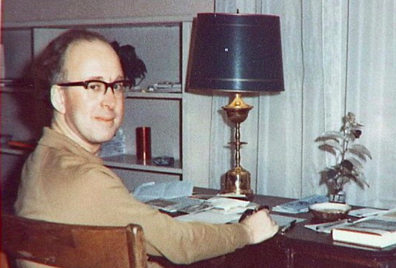

El Futuro de la Física de Partículas
John Ellis
¿ Qué hay despues del bosón de Higgs ?
¿ Qué física más allá del Modelo Estándar ?

Slide 2

El objetivo de la física de partículas:
¿ Cómo está hecho el Universo ?
¿ De dónde venimos ?
¿ Qué somos ?
¿ Adónde vamos ?

Slide 3
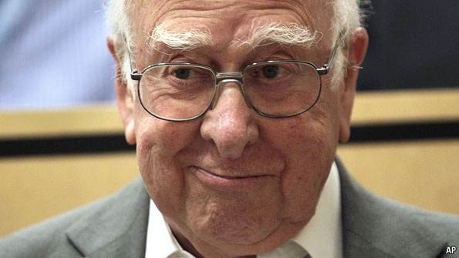
Las grandes preguntas de Gauguin en los terminos de la física
¿ De qué está hecha la materia ?
  ¿ Por qué hay masa ?
¿ Qué es la materia oscura en el universo ?
¿ Cómo evoluciona el universo ?
¿ Cuál es el origen de la materia ?
¿ Por qué está el universo así de grande ?
¿ Hay dimensiones adicionales del espacio ?
Nuestro objetivo es dar respuestas a estas preguntas

Slide 4
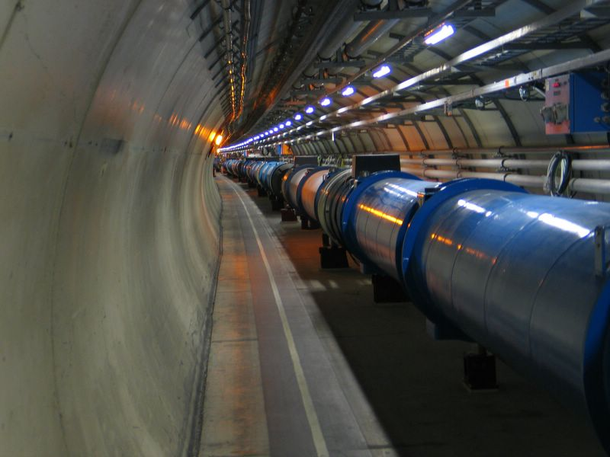
Para contestar a las preguntas de Gauguin:
El ‘Gran Colisionador de Hadrones’ (LHC)
Objetivos primarias:
El origen de las masas
La materia oscura
El plasma primordial
Materia vs antimateria

Slide 5
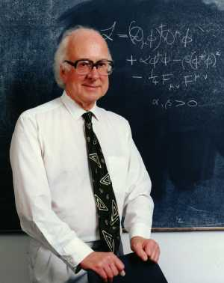
Algunas partículas tienen masas, algunas nó
Newton:
El peso proporcional a la masa
Einstein:
La energía relacionada con la masa
No explicaron el origen de las masas
photon
0
Mass
0
¿De dónde vienen las masas?
¿Las masas se deben a un bosón de Higgs?

Slide 6




Como un campo de nieve
El esquiador anda muy rapido:
como una partícula sin masa
(el fotón = la partícula de la luz)
El raquetista anda menos
rápido: como una partícula
con una masa (el electrón)
El LHC buscó
el copo de nieve:
el bosón de Higgs
El marchador anda muy
despacio: como una
partícula con una masa grande

Slide 7
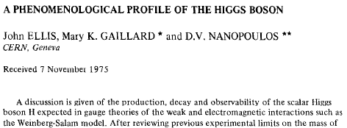
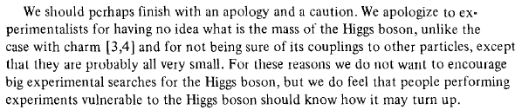
El primer estudio detallado del bosón de Higgs (1975)
“No quisieramos promover grandes búsquedas experimentales”

Slide 8
Sin el bosón de Higgs …
… no existirían átomos
  electrones sin masa se van con la velocidad de la luz
… las interactiones debiles volverían fuertes
  La vida sería imposible: todo sería radioactivo
El bosón de Higgs juega un papel importante

Slide 9

La rompecabezas de las partículas
¿La buena pieza?

Slide 10
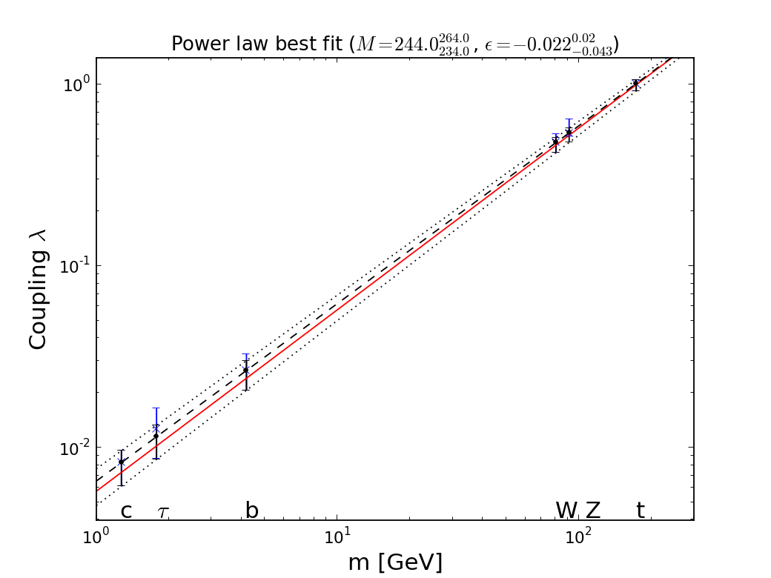
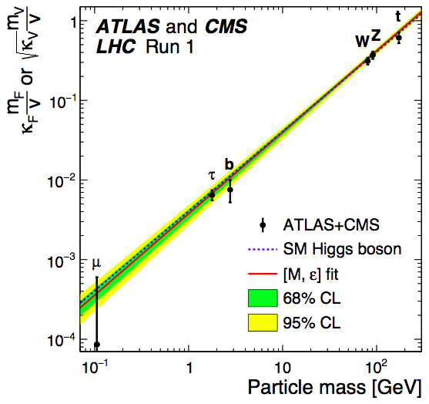
Muy parecido al bosón de Higgs
Se conecta con las masas de las otras partículas
Última
análisis
JE & Tevong You

Slide 11
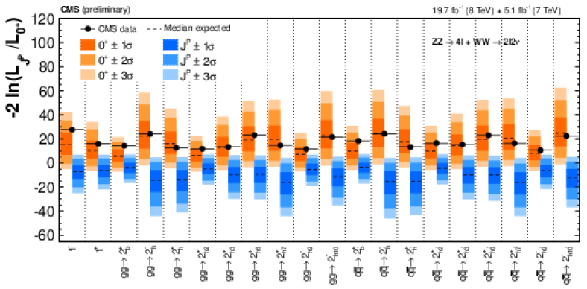
El ‘Bosón de Higgs’ tiene ‘Spin’ 0
Desacuerdo de los datos con otras hipótesis

Slide 12
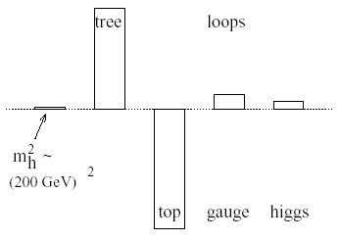
Higgs elemental o compuesto?
Campo de Higgs:
<0|H|0> ≠ 0
Problemas cuanticos
¿Condensado de fermiones?
Como QCD, BCS superconductividad
Cutoff
Λ = 10 TeV
Necesita nueva interacción
fundamental
¿‘Higgs’ pesado?
Inconsistente con
los datos sobre las
interacciones electrodébil
Cut-off Λ ~ 1 TeV con
¿La supersimetría?

Slide 13
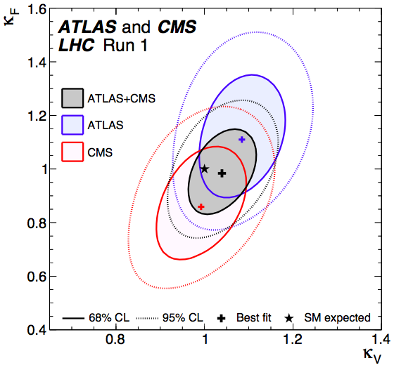
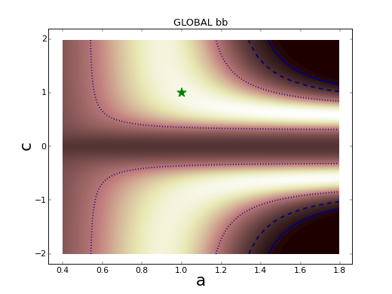
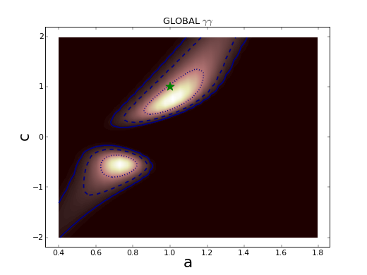
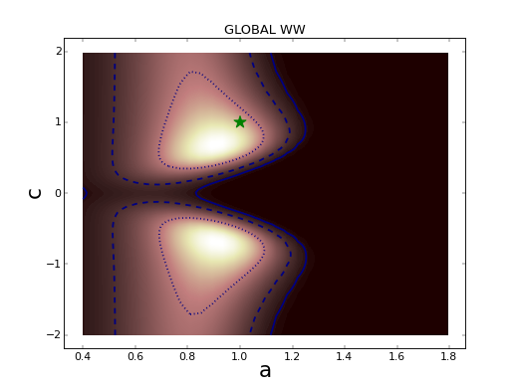
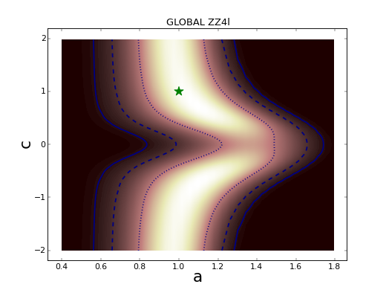
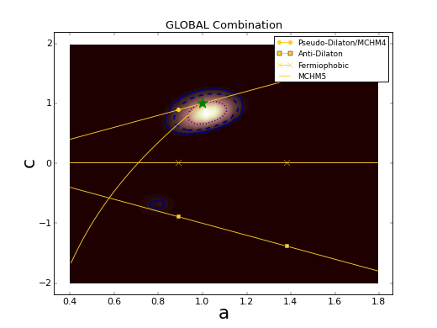
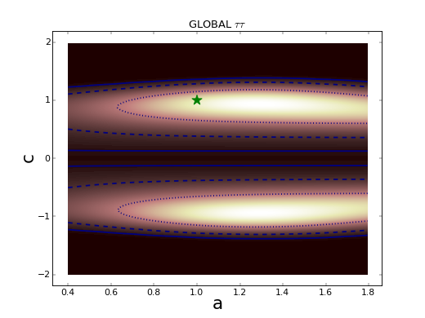
Análisis global de los datos
Acoplamientos con los bosones ~ a, con los fermiones ~ c
Modelo Estándar : a = c = 1
Última
análisis
Ningúna señal de
un modelo compuesto
W W
Global
b bbar
Z Z
τ τ
γ γ
JE & Tevong You, arXiv:1303.3879

Slide 14
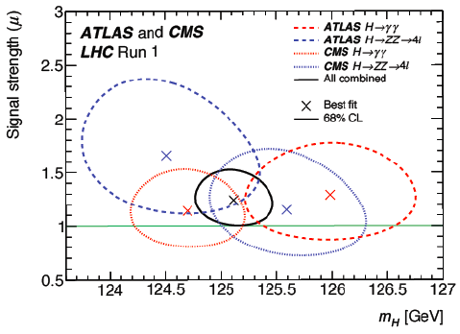
La masa del bosón
Medidas de los experimentos ATLAS y CMS
m_{H} = 125.09 ± 0.24 GeV
Conocida con alta precisión
Crucial para el futuro del universo

Slide 15
¿ Inestabilidad del espacio vacío ?
¿ Hay un problema ?
Está poniente de la masa del bosón de Higgs
178
Inestable
Masa
del 173
quark
top
Medidas
experimentales
¿ Necesita
nueva física ?
Estable
168
120
125
masa del bosón de Higgs
130

Slide 16
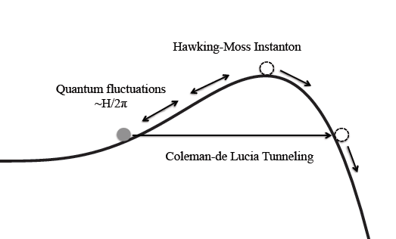
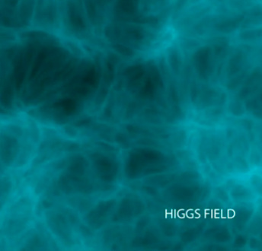
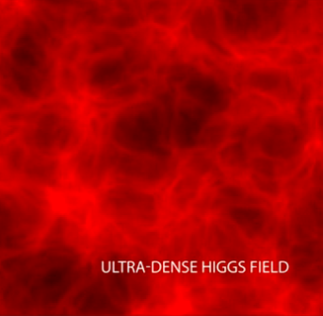
Will the Universe Collapse?
¿ Porqué estamos aquí ?
¿ Grandes fluctuaciones en el universo joven ?
Fluctuate over barrier?
Prevenidas
por la
supersimetría
Estamos aquí
Fluctuate over barrier?
Tunnel through barrier
in current Universe?
Permiten de pasar por la barrera
Fluctuaciones cuánticas
El Gran Crujido

Slide 17
Preguntas abiertas mas allá del ‘Modelo Estándar’
¿Por qué hay tantos tipos de partículas elementales?
¿Qué es la materia oscura?
¿Unificación de las fuerzas fundamentales?
¿Teoría cuántica de la gravitación?
LHC
LHC
LHC
LHC
Muchos vínculos con la cosmología

Slide 18
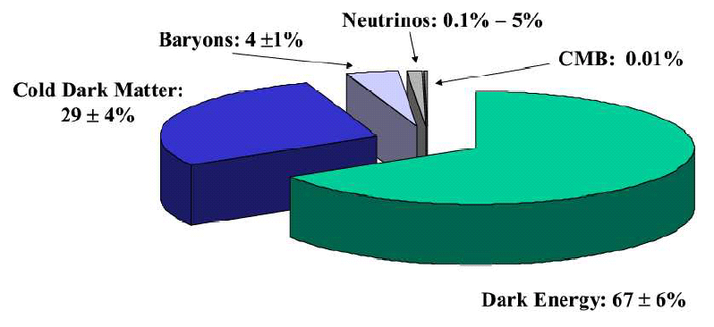
¿Cómo fabricar un universo?
Materia normal :
Radiación
Materia oscura :
Energía oscura
El ‘Modelo Estándar’ del universo
según la astrofísica y la cosmología

Slide 19
Preguntas abiertas mas allá del ‘Modelo Estándar’
¿Por qué hay tantos tipos de partículas elementales?
¿La diferencia entre la materia y la antimateria?

Slide 20
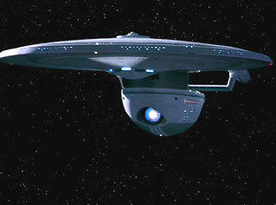

Mucho interés en la antimateria
¡Nosotros físicos no hacemos suficiente
para Star Trek o Dan Brown!

Slide 21
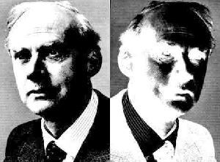
¿Cómo difieren la materia y la antimateria?
Dirac previdió las ANTIpartículas:
Las mismas masas
Propriedades internas opuestas:
cargos electricos, …
Descubiertos en los rayos cósmicos
Estudiados por los aceleradores
La materia y la antimateria no son iguales: ¿POR QUÉ?
¿Por qué el Universo contiene materia, no antimateria?
Experimentos al LHC y otros laboratorios buscaran respuestas

Slide 22
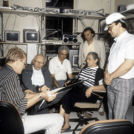
¿ Cómo crear la materia en el universo ?
Sakharov
Necesita una diferencia entre materia y antimateria
observada en el laboratorio
Necesita interacciones capaces de
crear materia
presentes en teorías
pero nunca observadas
La evolución del universo
podría distinguir entre materia
y antimateria
¿ Se podrá calcular con los datos del LHC ?

Slide 23
Preguntas abiertas mas allá del ‘Modelo Estándar’
¿Por qué hay tantos tipos de partículas elementales?
¿La diferencia entre la materia y la antimateria?
¿La materia oscura?

Slide 24
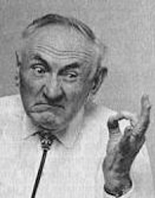
Hypótesis de la materia oscura
Motivado por las observaciones de Fritz Zwicky del cúmulo de galaxias ‘Coma’
Las galaxias se mueven demasiado rápidamente
Las observaciones necesitan un
campo gravitacional más fuerte
que generado por la materia visible
¿ La materia oscura ?

Slide 25
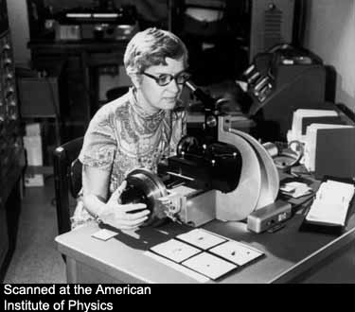
Las curvas de rotación de las galaxias
Las observaciones de Vera Rubin
Las estrellas también orbitan
‘demasiado rápidamente’
Sus observaciones necesitan un
campo gravitacional más fuerte
que generado por la materia visible
Una otra prueba de la materia oscura

Slide 26
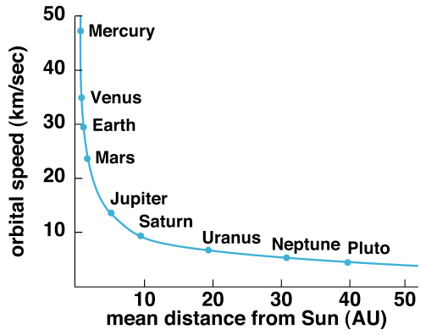
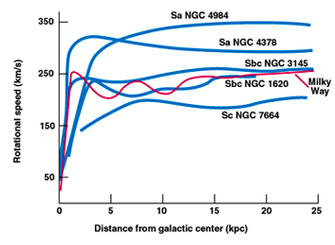
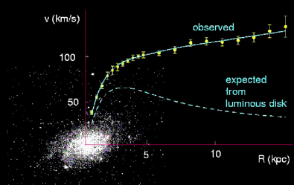
Las curvas de rotación
En el sistema solar
Las velocidades disminuen con la distancia
La masa (Sol) en el centro
Las galaxias
Las velocidades no disminuen
La masa oscura distribuida

Slide 27
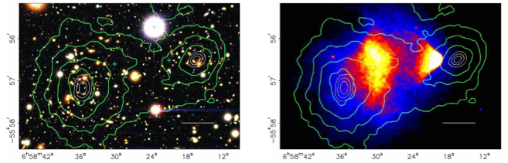
Otra prueba de la materia oscura
Choque entre dos cúmulos
de galaxias :
La materia oscura no interacciona
y sigue separando
Choque entre dos cúmulos
de galaxias :
El gas interacciona, se calienta
y se para
Clowe et al, 2006

Slide 28
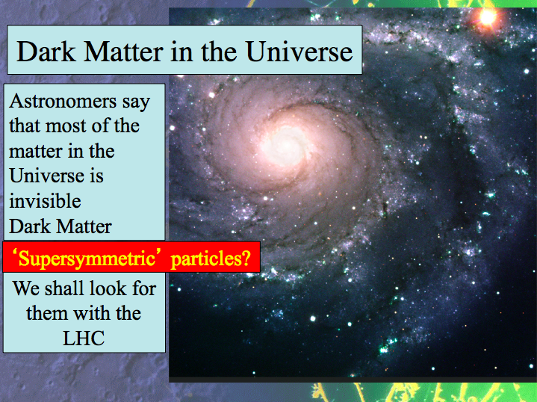
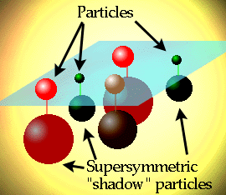
¿ La materia oscura en el universo ?
Los astrónomos nos dicen que la mayoría de la materia en el
universo es
‘Materia Oscura’
invisible
¿ Partículas ‘Supersimétricas’?
Las buscamos
con los experimentos al LHC

Slide 29
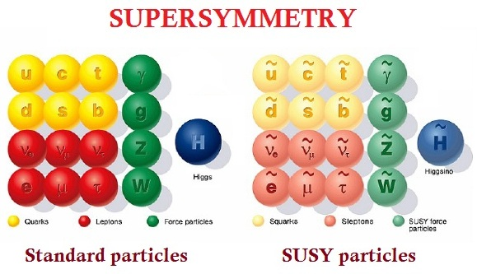
¿ Qué más hay ?
Supersimetría
Estabiliza el vacío
Buena predicción para la masa del bosón de Higgs
Buenas predicciones para las propriedades del bosón de Higgs
Ayuda a la unificación de las interacciones
Podría explicar la materia oscura

Slide 30

¿ Qué es la supersimetría ?
Une la materia a las partículas que transportan las fuerzas
Relaciona las partículas con diferentes
momentos angulares
0 - ½ - 1 - 3/2 - 2
Higgs - Electrón - Fotón - Gravitino - Gravitón
Ayuda a fijar las masas de las partículas
Ayuda a unir las fuerzas fundamentales
Podría proporcionar la materia oscura requerida por los astrofísicos

Slide 31
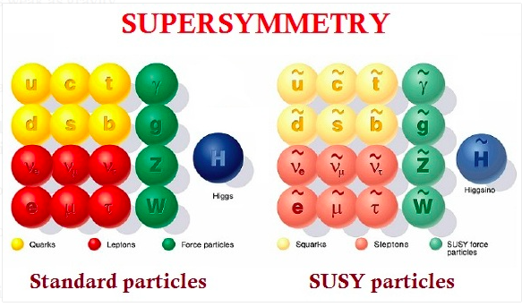
Extensión supersimétrica minimal del Modelo Estándar
Partículas convencionales
Partículas supersimétricas

Slide 32
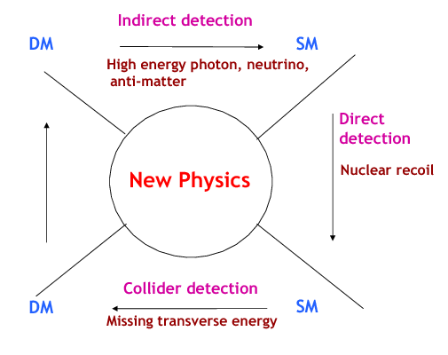
Buscando la materia oscura
Aniquilaciones
en rayos ➔
cósmicos
Materia oscura
Modelo estándar
Producción
⬅ por
colisiones
de partículas
Aniquilaciones
en el universo ➔
joven
Nueva física
⬆
Detección directa
de materia oscura
Materia oscura
Modelo estándar

Slide 33
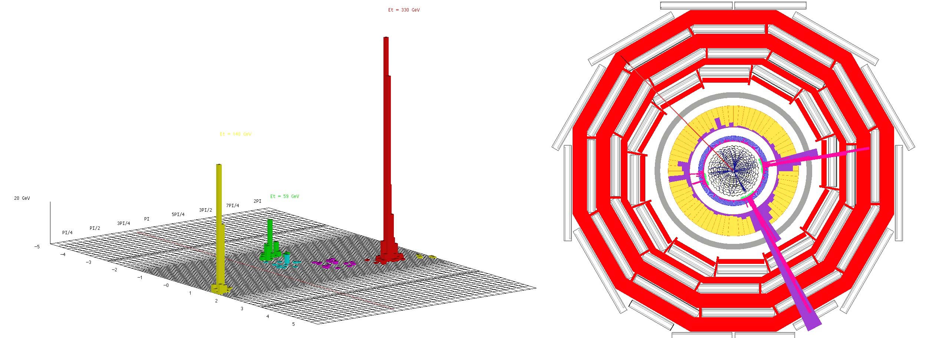
Búsquedas de la supersimetría en el LHC
Simulaciòn de un evento supersimétrico en el LHC
Energía faltante llevada por las partículas supersimétricas de la materia oscura

Slide 34
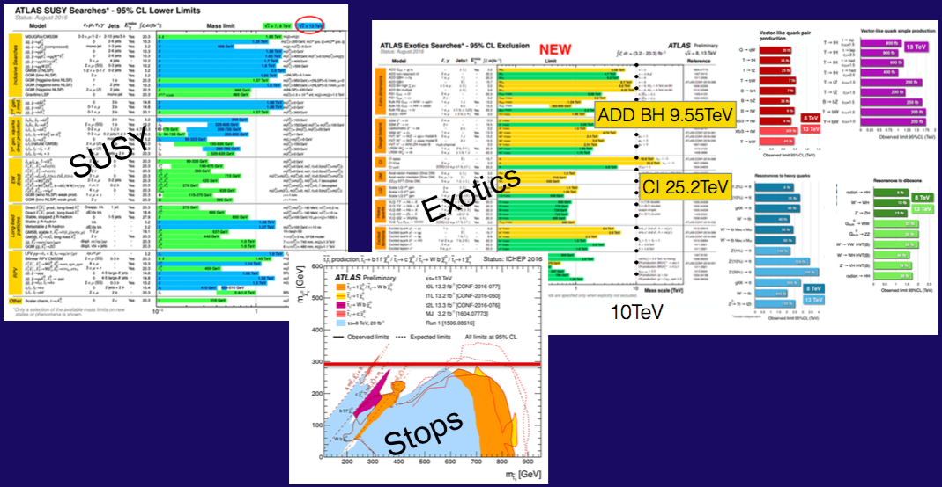
Todavía nada al LHC
No hay supersimetría
No hay otra cosa, tampoco
Tenemos que
seguir buscando

Slide 35
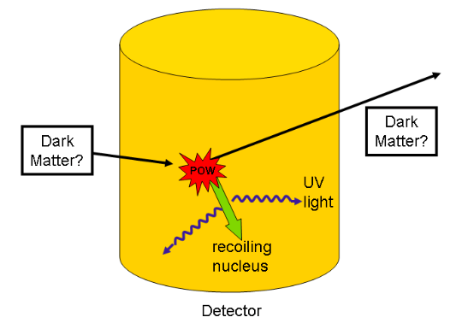
Detección directa de materia oscura
Materia
oscura
Materia
oscura

Slide 36
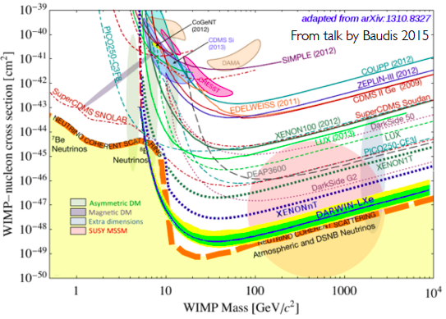
Búsquedas directas de la materia oscura
Predicciones
de modelos
supersimétricos

Slide 37
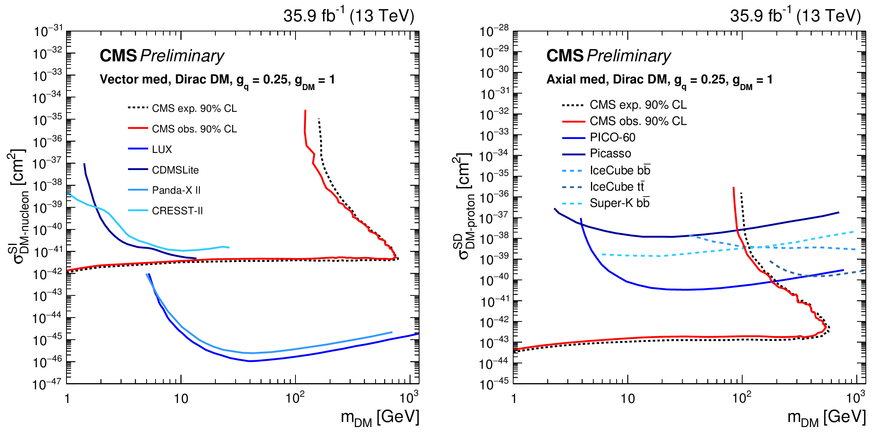
Comparación LHC vs búsquedas directas
Complementaridad
Búsquedas
directas
LHC
Búsquedas
directas
LHC

Slide 38

Supersimetría:
¿ Alba o crepúsculo ?

Slide 39
Preguntas abiertas mas allá del ‘Modelo Estándar’
¿Por qué hay tantos tipos de partículas elementales?
¿La diferencia entre la materia y la antimateria?
¿La materia oscura?
¿Unificación de las fuerzas fundamentales?
¿Pruebas por medidas de las fuerzas, las masas, los neutrinos?
¿Teoría cuantica de la gravedad?

Slide 40
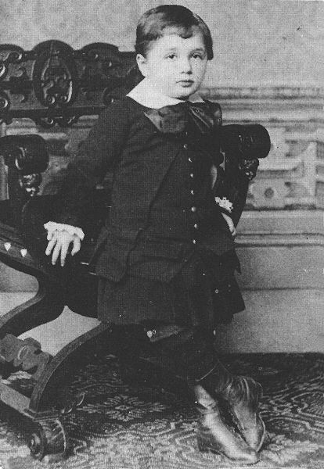
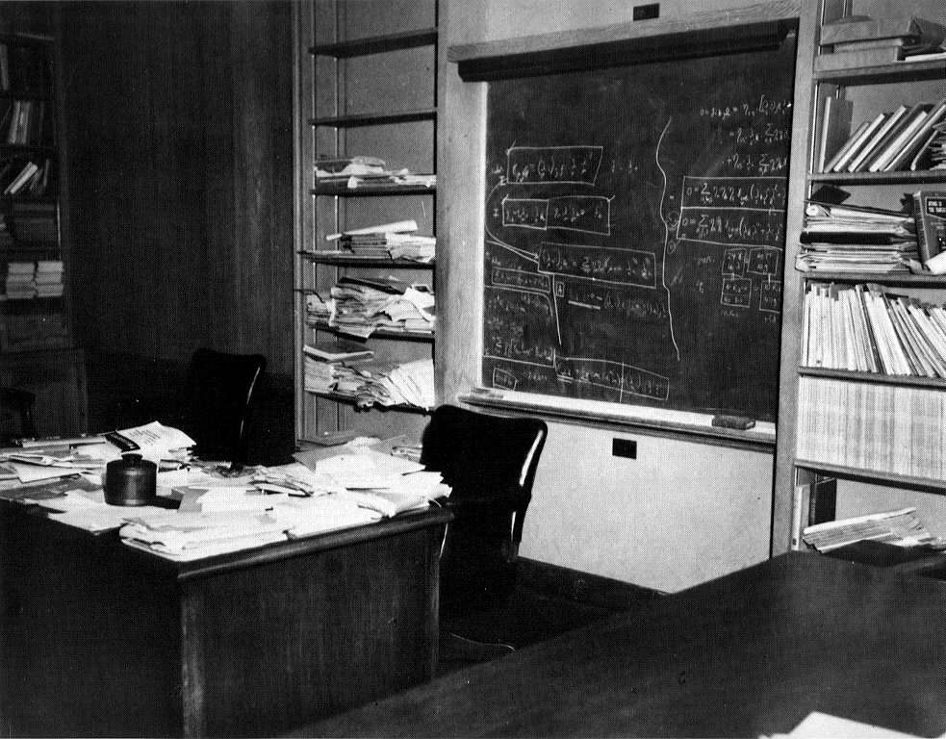
Unificar las interacciones de partículas:
Fué siempre el sueño de Einstein
← … pero nunca lo logró
¿Tal vez hay dimensiones adicionales del espacio?

Slide 41
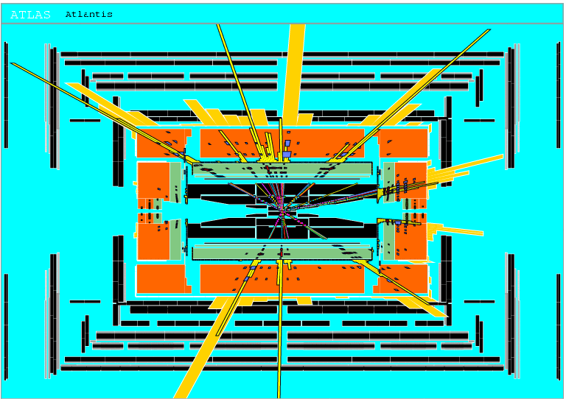
¿ Agujeros negros en el LHC ?
Según algunas teorías con dimensiones adicionales …
No hay ningún
peligro …
Se desintegran
inmediatamente

Slide 42
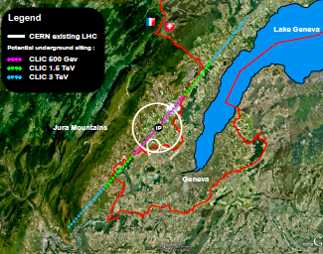
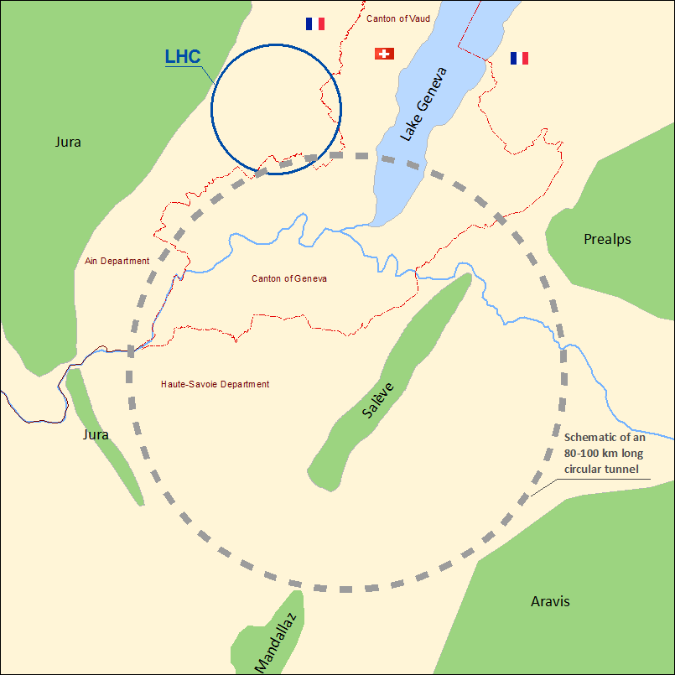
¿ Próximos pasos en la física de altas energías ?
El LHC continuará durante ~ 20 años más
Energía ~ 2 veces más grande
~ 100 veces más colisiones
¿ Adónde vamos despues del LHC ?
¿ Colisionador e⁺e⁻ lineal de 50km ?
¿ Colisionador circular de 80 o 100 km ?

Slide 43
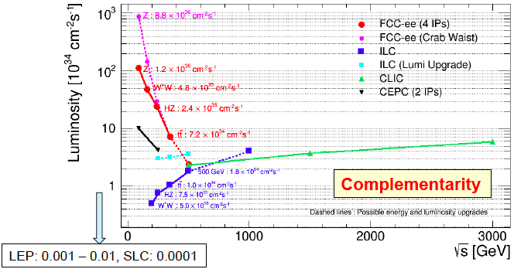
Projectos para colisionadores e⁺e⁻:
Energía y luminosidad
Los resultados del LHC nos
indicarán las prioridades

Slide 44


Colisionadores circulares del futuro
La visión:
explorar 10 TeV directamente (100 TeV pp) + indirectamente (e⁺e⁻)

Slide 45
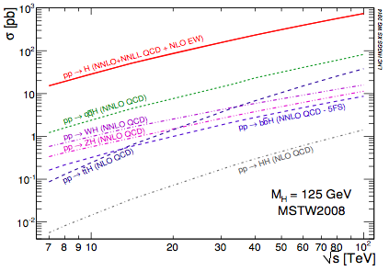
Producción del bosón de Higgs
Más allá del LHC:

Slide 46
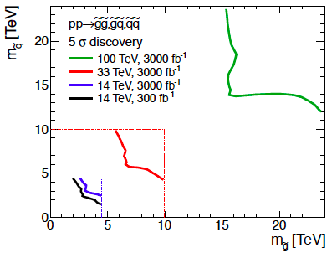
Buscando supersimetría
Descubrir partículas supersimétricas pesadas

Slide 47
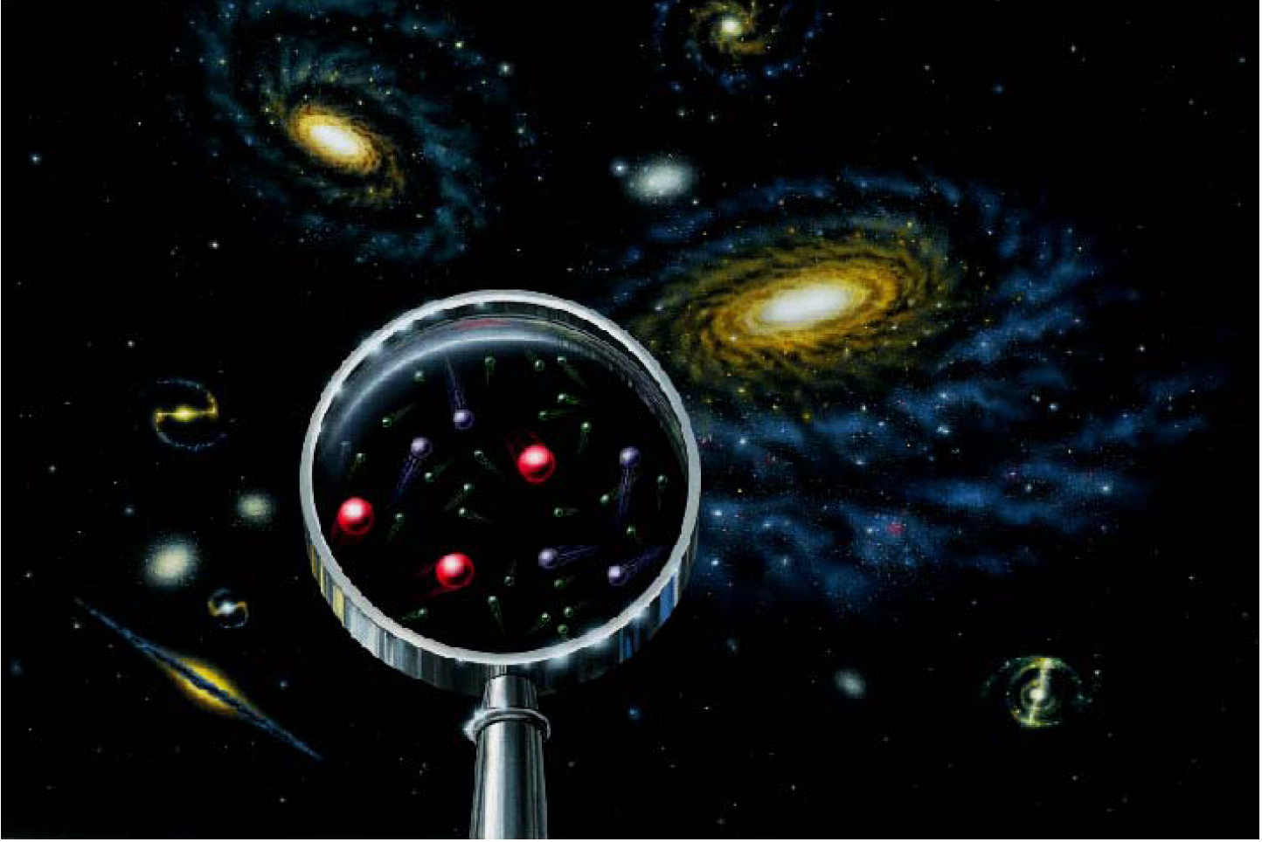
Los colisionadores no son sólo
super-microscopios …
… también telescopios
para estudiar los secretos
del Universo

Slide 48



El ‘Modelo Estándar’ de las partículas
Propuesto por Abdus Salam,
Glashow y Weinberg
Primeras
pruebas
al CERN
Acuerdo perfecto entre
la teoría y los experimentos
en todos los laboratorios

Slide 49


Partículas de materia
El ‘Modelo Estándar’
¿ Cuál es el origen de la masa ?
Fuerzas e interacciones
Gravedad Electromagnetismo Fuerzas nucleares: débil y fuerte

Slide 50


Una nueva partícula
Notes:
50

Slide 51


El día de la Higgsdependencia

Slide 52


Combinación no oficial
de los resultados
¿ El bosón de Higgs ?
¡ No hay
Higgs
aquí !
¡ No hay Higgs aqui !

Slide 53



Algunas pruebas de la materia oscura
Las galaxias tornan
demasiado
rápidamente :
necesitan la
materia oscura para
tenirlas juntas
Nubes de gas caliente
que necesitan la
materia oscura para
tenirlas juntas
Hay también
‘galaxias oscuras’
sin estrellas

Slide 54

Los lentes gravitacionales
Revelan toda la materia
Galaxias = picos sobre un fondo de materia oscura

